Slide 1
L’oral de stage en entreprise
Petits conseils pratiques
Véronique Viala

Slide 2
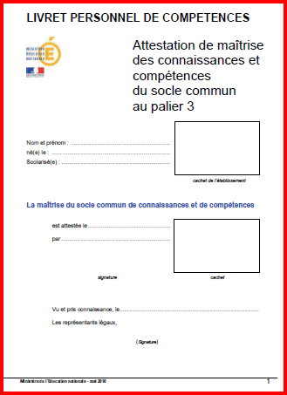
Evaluation socle commun des compétences : palier 3 –s’exprimer à l’oral
Formuler clairement un propos simple
Développer de façon suivie un propos en public sur un sujet déterminé
Adapter sa prise de parole à la situation de communication
Participer à un échange verbal

Slide 3
Lire votre convocation
Suite à la séquence d’observation en entreprise effectuée par les élèves de 3ème du Mercredi 16 Décembre 2015 au Vendredi 18 Décembre 2015, et en complément du rapport de stage écrit, votre enfant est convoqué pour une évaluation orale d’une quinzaine de minutes durant laquelle il présentera sommairement (en 5 minutes environ) l’entreprise et son activité, les différents professionnels, les missions qu’il a menées au cours de ces 3 jours et le bilan personnel qu’il tire de cette expérience. Un temps d’échange avec le jury s’en suivra (7 minutes environ).

Slide 4
Horaires et carte d’identité (à préparer la veille)
« J’ai l’honneur de vous demander de vous présenter, muni (e) de la présente convocation et d’une pièce d’identité à la date et à l’heure indiquées ci-dessus (5 minutes avant l’heure). »

Slide 5
Comment serez-vous évalués ?

Slide 6
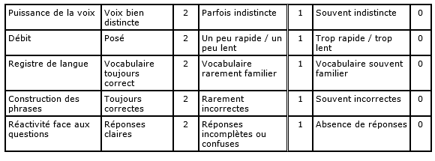

Slide 7
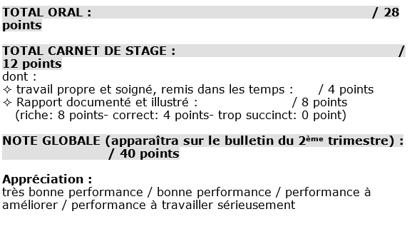
La note

Slide 8
Conseils
Pas de lecture du rapport, une fiche de notes, une carte heuristique, un schéma, suffisent
Pas d’oral avec : « I- présentation de l’entreprise, II- la sécurité … ». Employez des mots de liaisons et parlez… « d’abord je vais vous parler de… » « ensuite… »
Votre exposé doit être personnel, préparé
Pas de termes techniques, de termes tout court, que vous ne connaissez pas
Pas de lecture- vous devez connaître votre sujet

Slide 9
Mon stage en entreprise
Le choix, qui, pourquoi ?
Lettre motivation ?
Ce que vous retenez de ce stage, votre orientation future, les études qu’il faut faire- cf onisep
Activités réalisées, métiers découverts..
Présentation lieu, entreprise, présentation de cette entreprise….

Slide 10
Conseils pour l’oral
Se coucher tôt la veille-
Arrivez en avance, relisez vos notes si vous en avez besoin, respirez…
Pas de chewing gum
Tenez-vous bien, ne parlez pas trop vite
Regardez vos deux interlocuteurs, l’un, puis l’autre
Pas de mots familiers, ni de mots trop courants, ni de mots abrégés, soyez précis, clairs, évitez les approximations.
Relativisez, c’est un exercice, comme un exposé, il n’engage pas votre vie !

Slide 11
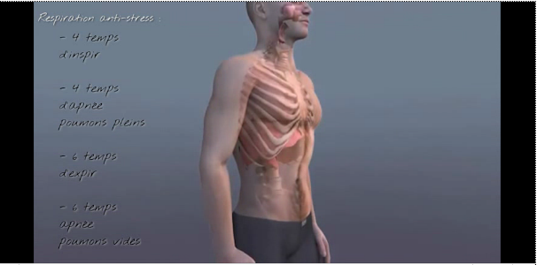
Se déstresser

Slide 12
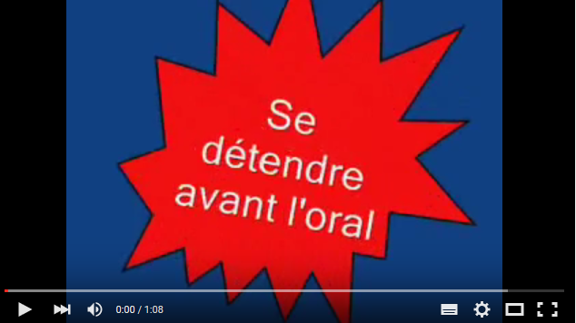
Les épaules..

Slide 13
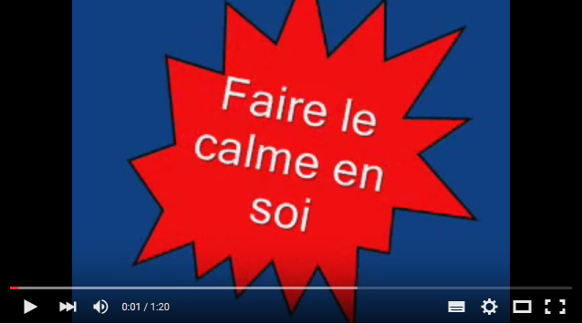
La respiration

